Slide 1
Sistema de monitoramento de ECG conectado por IOT
Proposta de projeto

Slide 2
JUSTIFICATIVA
Monitoramento cardíaco domiciliar de pacientes cardiopatas ou com suspeitas de desenvolve-las.
Segundo a OMS(Org.Mund.Saúde), as doenças cardiovasculares são as principais causadoras de mortes no mundo, com 17,9 milhões de óbitos em 2019
No Brasil, segundo o Ministério da Saúde, cerca de 300 mil pessoas por ano são acometidas por Infarto Agudo do Miocárdio.
Até 2040 esse número terá um aumento de 250%

Slide 3
JUSTIFICATIVA
Os custos estimados para tratamento cirúrgico e clínico de doenças cardiovasculares na rede SUS foi de aprox. R$ 5 bilhões no ano de 2015.
Detecção precoce e assistência médica primária diminuiria o número de mortes
Risco de contágio de doenças hospitalares como a COVID-19

Slide 4
OBJETIVOS
Monitorar os sinais de ECG (Eletrocardiográficos) com acesso remoto a qualquer momento usando o conceito de IOT.
Sistema robusto com baixo ruído e resistente à interferências externas
Uso doméstico e de fácil operação pelo usuário.

Slide 5
REQUISITOS
Usar o Raspberry Pi para energizar o sistema de aquisição e apresentar o sinal registrado nos periféricos
Baixo custo e operação intuitiva
Usar o Arduino para aquisição e condicionamento do sinal

Slide 6
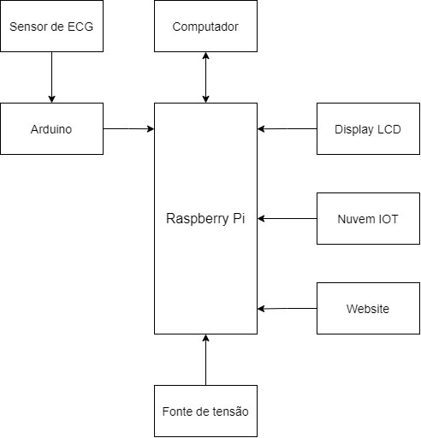
REQUISITOS

Slide 7
Revisão Bibliográfica
Becchetti, C.; Neri, A.; Medical Instrument Design and Development: From Requirements to Market Placements; Ed 1; Chinchester: John Wiley & Sons, 2013.
Reis, H. J. L. (el al.); ECG: manual prático de eletrocardiograma; São Paulo: Atheneu, 2013. Disponível em: ECG-Manual-Prático-de-Eletrocardiograma-HCor.pdf (uff.br).
Siqueira, A. da S. E. (et al.); Análise do Impacto Econômico das Doenças Cardiovasculares nos Últimos Cinco Anos no Brasil; v.109; n.01; 2017. Disponível em: https://doi.org/10.5935/abc.20170068.
Lim, Y. G. (et al.); ECG Recording on a Bed During Sleep Without Direct Skin-Contact; IEEE Transactions on Biomedical Engineering; v.54; n.04; 2007.
https://www.embarcados.com.br/arduino-taxa-de-amostragem-conversor-ad/#Leitura-padrao-do-AD-no-Arduino.
https://www.who.int/news-room/fact-sheets/detail/cardiovascular-diseases-(cvds).
https://www.medicinanet.com.br/cid10/i.htm.
ASSOCIAÇÃO BRASILEIRA DE NORMAS TÉCNICAS. ABNT NBR 60601-1:

